Slide 1
ПОНАВЉАЊЕ И УТВРЂИВАЊЕ
МОЛИТВЕ И ПОСТ
ОД 82. ДО 93. СТРАНЕ

Slide 2
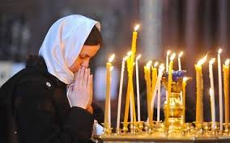
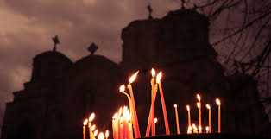
Православни хришћани за смрт кажу упокојење или уснуће. Христос је Васкрсењем побиједио смрт и ђавола и подарио човјеку живот вјечни.
И људи ће да васкрсну и вјечно живе са Богом.
Такву награду да би човјек добио од Бога, потребно је да воли Бога и своје ближње, да се моли Богу, да пости, причешћује се и чини добра дјела.
Човјек, некад намјерно, а некад и ненамјерно чини гријех, стога се и молимо за своје преминуле када им смрт наступи.
Прва молитва за упокојене се зове опијело, које служе свештеници, а заједно са њима за душу упокојеног се моле и присутни.
Касније се служе и друге молитве, помени и парастоси, који се обављају четири пута у години, на Задушницама
Субота је дан посвећен упокојеним.

Slide 3
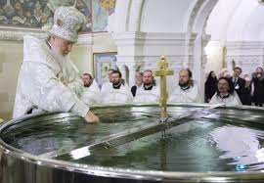
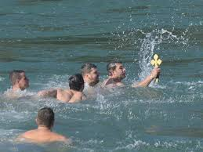
Свети Јован Крститељ је крстио Господа Исуса Христа у ријеци Јордан.
У спомен на овај догађај, тј. на празник Богојављење, свештеници врше велико освећење воде.
Послије Свете Литургије на Крстовдан (18. јануара) као и на Богојављење (19. јануара), свештеници врше велико освећење воде.
У неким мјестима на Богојављење, послије Свете Литургије, се велико водосвећење врши и на текућим хладним водама, гдје православци пливају до крста који бива предходно спуштен у воду.

Slide 4
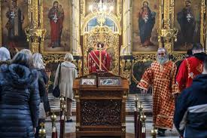
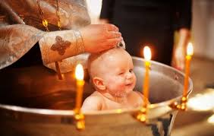
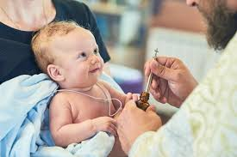
Света Литургија је молитва која најављује Царство Небеско.
Христос је управо тамо гдје су двоје или троје сабрани у име Његово.
Светом тајном крштења постајемо чланови Цркве.
Крштење дјетета се обавља четрдесети дан по рођењу. Новокрштени прима Светог Духа одмах по крштењу помазивањем посебним уљем које патријарх припреме и које зове се свето миро.
Послије крштења потребно је редовно причешћивање, касније исповијест, затим молитва, пост и да добра дјела.

Slide 5
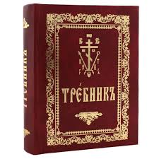
У нашој Православној Цркви у случају болести, свештеници читају молитве за оздрављење болесних.
Поред ових молитви, постоје и друге молитве за потребе појединаца или породице, а које се зову требе.
Књига која садржи ове молитве зове се Требник.
Владике када освећују храмове, рукополажу ђаконе и свештенике, користе сличну књигу која се зове Архијерејски чиновник.

Slide 6
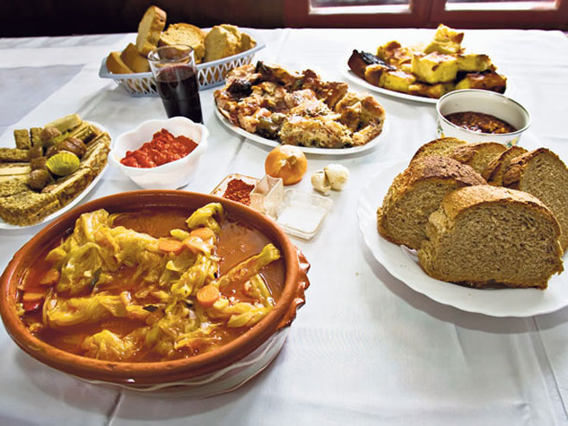
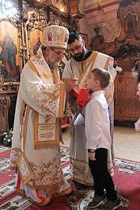
Сваког човјека Бог ствара од душе и тијела.
Пост је средство којим ми поправљамо нарушен однос с Богом.
У Православној Цркви се у току поста једе храна која је биљног поријекла.
Духовна страна поста нас подстиче на уздржавање од лоших помисли, ријечи и дјела.
У посту треба да пазимо шта читамо, гледамо и о чему причамо
Потребно је да чешће одлазимо у храмове на богослужења.
Сриједа је дан поста јер је на тај дан Јуда издао Христа, а петак је посни дан јер је на тај дан Христос распет за нас на крсту.
У току вишедневних постова сви православни хришћани треба да се исповиједају и причешћују.

